Slide 1


Introdução
à seção

Slide 2
Programação
Assíncrona

Slide 3
Callbacks
Promises
Async/Await

Slide 4
Código
Síncrono

Slide 5
Fluxo de execução
Ordem pela qual os instruções são executadas
Síncrono
Assíncrono

Slide 6
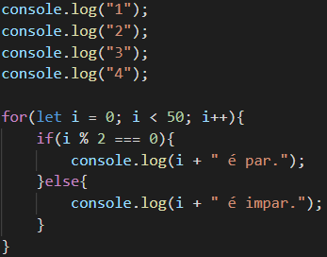
Código síncrono
Um código é considerado síncrono quando um comando é executado somente quando o comando anterior estiver terminado.

Slide 7

Página Web
Requisição
API
Nome do filme
Resposta
Dados do filme
Código bloqueante: bloqueia a execução de uma instrução até que a instrução anterior seja finalizada.

Slide 8
Código
Assíncrono

Slide 9
Fluxo de execução
Assíncrono
Síncrono
**Código bloqueante

Slide 10
Código
Assíncrono

Slide 11
Locadora

Slide 12
Callback

Slide 13


Callback
Funções que são executadas em um tempo futuro
Mensagem
Instrução
Callback
Registro
Execução
Ação

Slide 14
Callback
Hell

Slide 15
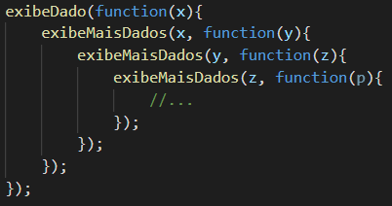
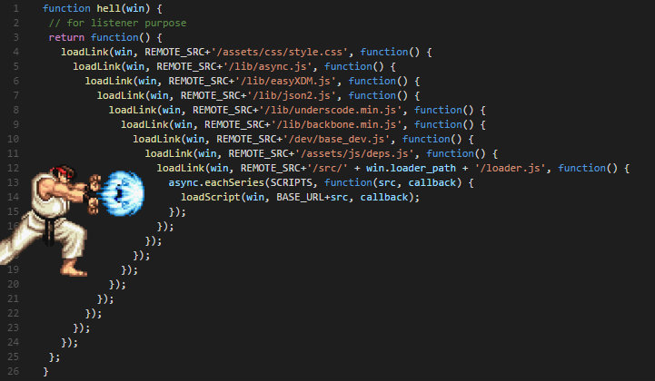
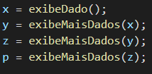
Callback Hell
Ocorre quando você tem muitos callbacks em seu código.
Síncrono
Hadouken
Assíncrono

Slide 16
Dica
para evitar
Callback Hell

Slide 17
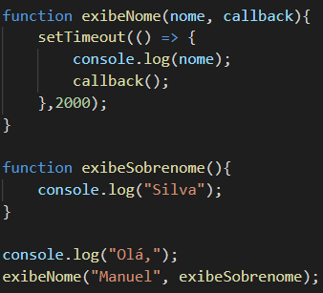
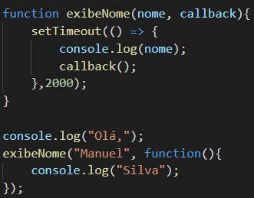
Escreva melhor o seu código
Não terá grandes dificuldades

Slide 18
Promise

Slide 19
Promise
Objeto que representa uma conclusão ou falha eventual de uma operação assíncrona
Pendente: Estado inicial antes de ser resolvida ou rejeitada.
Cumpida: Operação bem-sucedida, promessa resolvida.
Rejeitada: Operação falhou, promessa rejeitada.

Slide 20
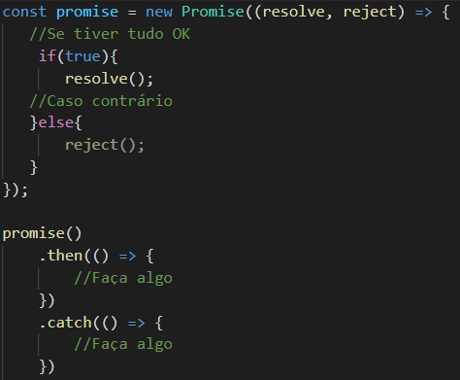
Promise
Objeto que representa uma conclusão ou falha eventual de uma operação assíncrona

Slide 21
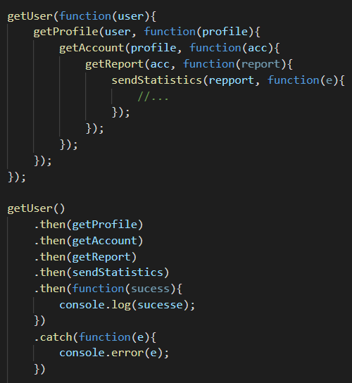
Callback
Promise

Slide 22
Promise

Slide 23
Manipulando erros

Slide 24
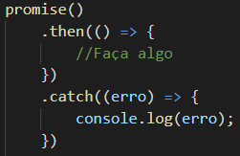
Catch
Adicionar um callback que trata rejeição para a promise e retorna uma nova promise resolvendo o valor retornado do callback

Slide 25
Manipulando erros

Slide 26
Async/Await

Slide 27
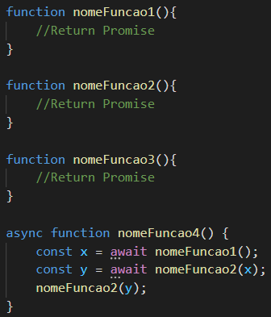
Async/Await
Async: Indica que a função possui código assíncrono.
Await: Indica um ponto a ser aguardado pelo código.

Slide 28
Async/Await

Slide 29
Programação
Assíncrona

Slide 30
Código assíncrono
Código que não segue o fluxo sequencial de execução.
Callback
**Callback Hell
Promise
Objeto que representa uma conclusão ou falha eventual de uma operação assíncrona.
Async/
Await
Alternativa para deixar ainda mais legível.

